Slide 1
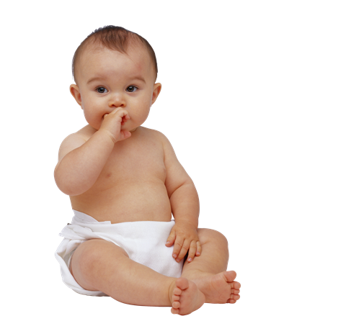
Презентация на тему:
Клонирование человека

Slide 2
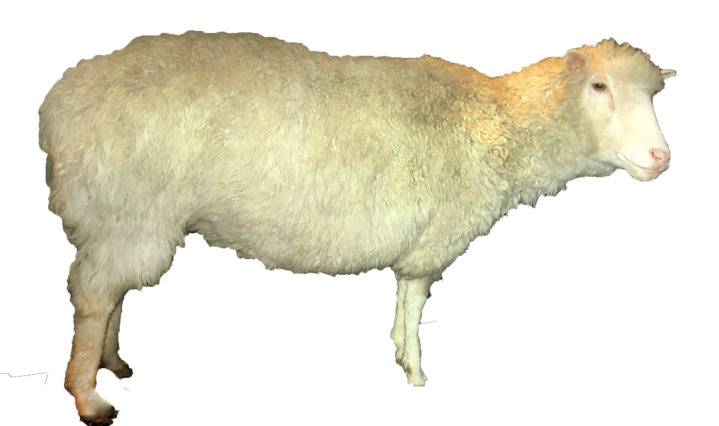
Сразу же после клонирования овечки Долли в 1996 году, ученые терялись в догадках, можно ли таким способом клонировать человека. И вот, наконец то, после серии долгих экспериментов, они получили ответ на этот вопрос.

Slide 3
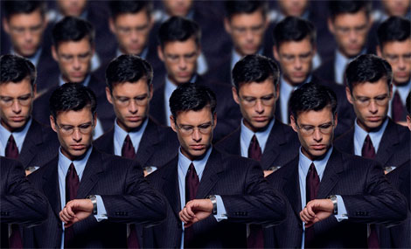
Клонирование человека сейчас уже очень близко к реальности.
К сожалению, на обсуждение темы клонирования с самого начала оказывали влияние вводящие в заблуждение сообщения СМИ.
Отрицательное отношение к клонированию людей - больше следствие захватывающей дух новизны клонирования, чем каких-либо реальных нежелательных последствий.
При разумном регулировании преимущества клонирования людей существенно перевесили бы недостатки.
Если общественность наложит полный запрет на клонирование человека, это оказалось бы печальным эпизодом в человеческой истории.
В этом очерке обсуждаются как преимущества, так и предполагаемые отрицательные последствия клонирования человека.

Slide 4
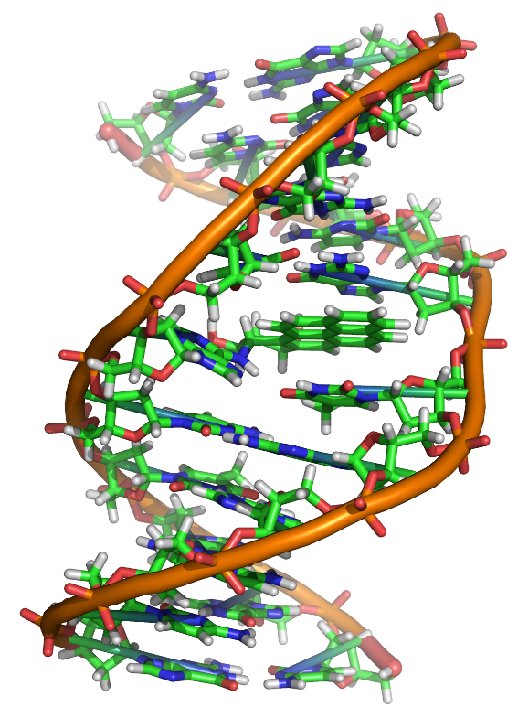
Что такое клонирование человека?
Клонирование человека - это не то же самое, что и генная инженерия человека.
При клонировании ДНК копируется, в результате чего появляется еще один человек, точный близнец существующего индивида и следовательно - не монстр или урод.
Генная же инженерия подразумевала бы модификацию человеческой ДНК, в результате чего может появиться человек, непохожий ни на одного другого, ранее существовавшего.
Это предположительно могло бы привести к созданию очень необычных людей, даже монстров.
Генная инженерия человека, имея большой позитивный потенциал, действительно очень рискованное предприятие, и должна была бы проводиться только с величайшей осторожностью и под надзором. Клонирование же безопасно и банально по сравнению с генной инженерией.
Если вы опасаетесь клонирования человека, то генная инженерия человека вас должна просто ужасать.

Slide 5
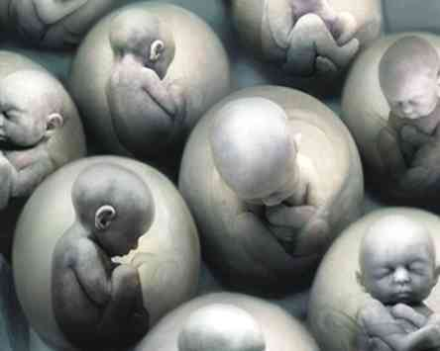
Клонирование человека: аргументы в защиту
Клонирование поможет людям, страдающим тяжелыми генетическими болезнями.
Если гены, определяющие какую-либо подобную болезнь, содержатся в хромосомах отца, то в яйцеклетку матери пересаживается ядро ее собственной соматической клетки, - и тогда появится ребенок, лишенный опасных генов, точная копия матери.
Если эти гены содержатся в хромосомах матери, то в ее яйцеклетку будет перемещено ядро соматической клетки отца, - появится здоровый ребенок, копия отца.

Slide 6
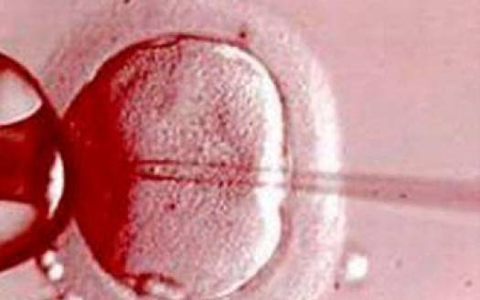
Возражения, выдвигаемые против клонирования человека.
Некоторые политики в Соединенных Штатах сейчас предлагают уберечь нас от всех несчастий, связанных с клонированием людей путем полного законодательного запрета.
Интересно, что при ближайшем рассмотрении никаких серьезных проблем в действительности не существует.
В нескольких случаях, когда возможны злоупотребления, они могут быть предотвращены с помощью узконаправленного законодательства.
И нет ничего, связанного с клонированием человека как таковым, что бы оправдывало бы его криминализацию.
Единственное возражение, которое остается в результате анализа - технология клонирования пока не совершенна.
Но это - оправдание для дальнейших исследований, а не для запрета.

Slide 7
Заключение
Очевидно, что клонирование человека имеет громадные потенциальные преимущества и несколько возможных отрицательных последствий. Как и со многими научными достижениями прошлого, такими как самолеты и компьютеры, единственная угроза - это угроза нашей собственной узкой умственной самоудовлетворенности.
Клоны человека могут сделать большой вклад в области научного прогресса и культурного развития.
С каплей здравого смысла и разумным регулированием, клонирование человека - не есть нечто, чего нужно бояться. Нам следует ожидать его с волнительным нетерпением и поддерживать научные исследования, которые ускорят осуществление клонирования.
Исключительные люди находятся среди величайших сокровищ мира. Клонирование человека позволит нам сохранить, а со временем даже восстановить эти сокровища.

Slide 8
Презентацию подготовили:
Литошенко Александр
Мащук Сергей
Галуза Артур
Шепель Денис

